Slide 1
Старость меня дома не застанет….
Подготовила специалист по социальной работе
осинцева елизавета ильясовна

Slide 2
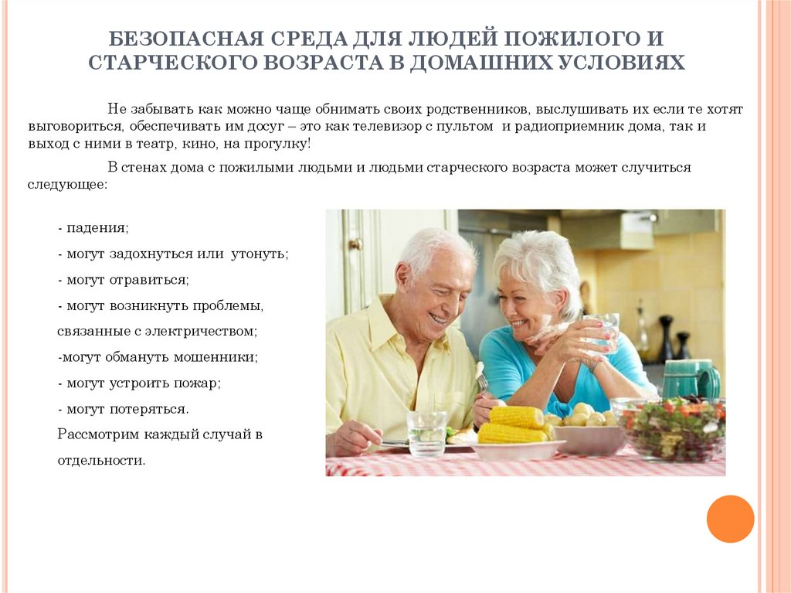

Slide 3
Заповеди долголетия:
1. Смена обстановки;
2. Активный образ жизни;
3. Активная социальная жизнь;
4. Развивать интеллектуальные способности;
5. Правильное питание;
И последняя заповедь ученых: чувствуйте себя счастливым и улыбайтесь миру!

Slide 4

Всегда потягивайтесь и делайте растяжку
С возрастом ухудшается состояние суставов, связок и сухожилий, что снижает гибкость. Старайтесь при вставании после продолжительного сидения или лежания каждый раз потягиваться и растягивать засидевшиеся конечности, заводить руки за спину, разминать шею, делать пару наклонов. Обязательно растягивайте руки, спину и ноги в качестве разогревания перед тренировками.

Slide 5
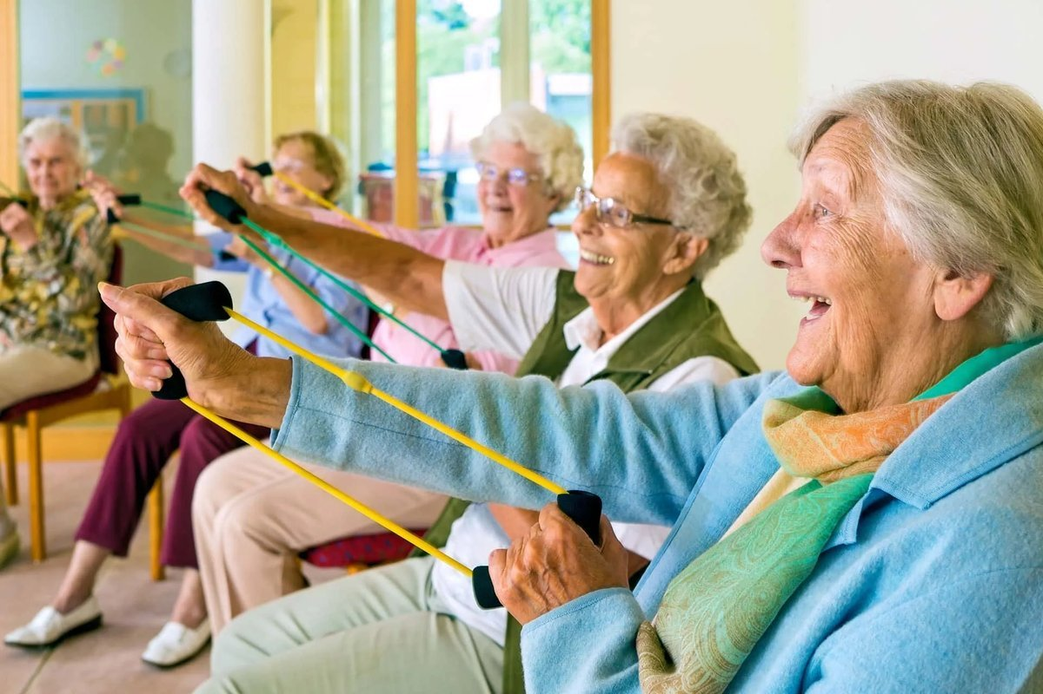
Укрепляйте мышцы
Со временем мышцы теряют силу и массу. Потеря мышечной массы может привести к болезненности и скованности, а также затруднить выполнение обычных задач, таких как подъем по лестнице, ношение продуктов и даже открытие банок. Вот почему с возрастом так важны силовые тренировки. Старайтесь выполнять упражнения с легкими гантелями (1-2 кг) или эспандерами два-три раза в неделю.

Slide 6
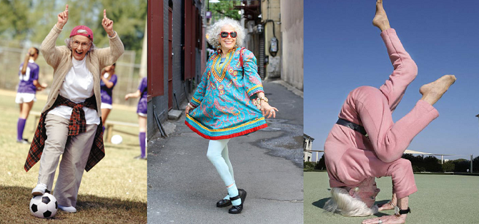
Не пренебрегайте аэробикой
В пожилом возрасте обмен веществ замедляется. Для многих идея набора веса менее чем привлекательна, и именно поэтому аэробика или кардиотренировки так важны. Помимо аэробики, которую легко проводить в домашних условиях, это может быть ходьба, езда на велосипеде, теннис или плавание.
Необходимо выбрать занятия, которые увеличивают частоту сердечных сокращений и меньше влияют на суставы.
Каким бы уровнем физической подготовки вы ни обладали в настоящее время, поставьте перед собой чуть большую задачу, чтобы продолжать двигаться к еще большему здоровью. Упражнения следует проводить до уровня, при котором вы вспотеете и почувствуете легкую одышку.

Slide 7
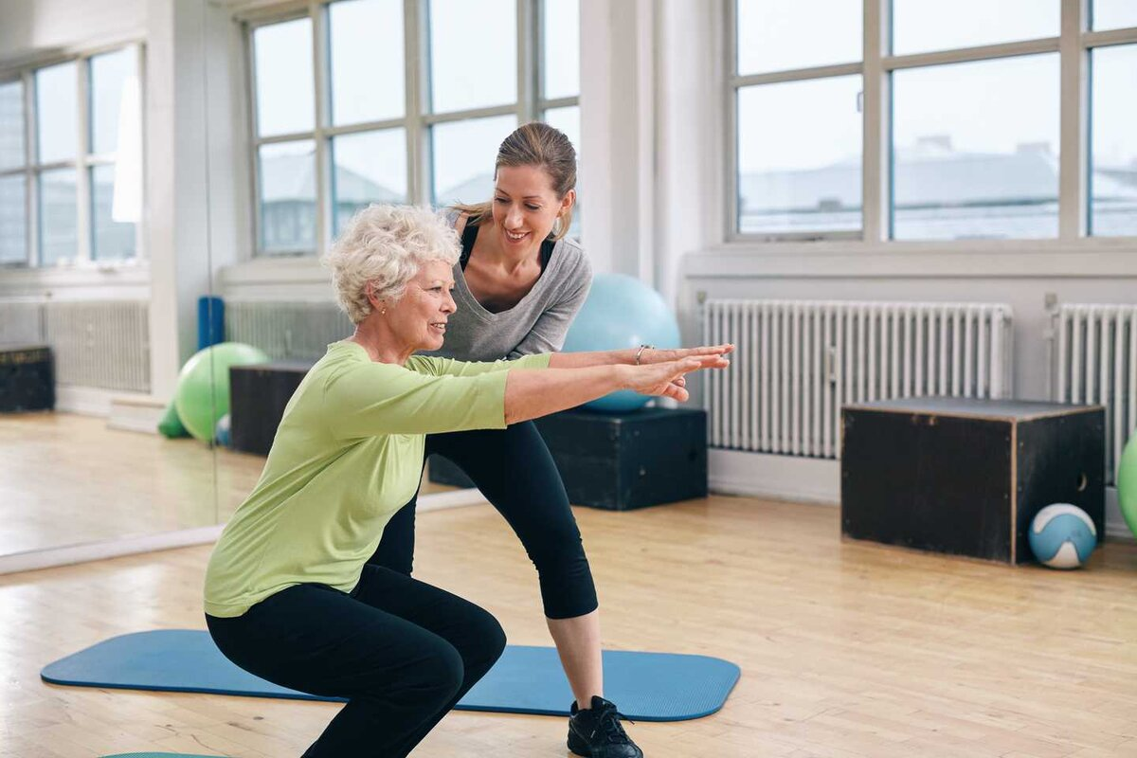
Не игнорируйте боль
Если вы чувствуете боль во время тренировки, немедленно остановитесь. Не нужно слишком торопиться. Это может закончиться травмами. Если боль исходит от суставов, обратитесь к врачу, чтобы выяснить причину, которая может варьироваться от тендинита до артрита. Могут помочь лекарства, отпускаемые без рецепта, но если боль не исчезнет, возможно, пришло время рассмотреть другие, более легкие, варианты тренировок, например вместо езды на велосипеде отдать предпочтение плаванию. Если хроническая боль, особенно боль в шее или спине, мешает вам выполнять повседневные дела, пришло время обратиться к врачу.

Slide 8
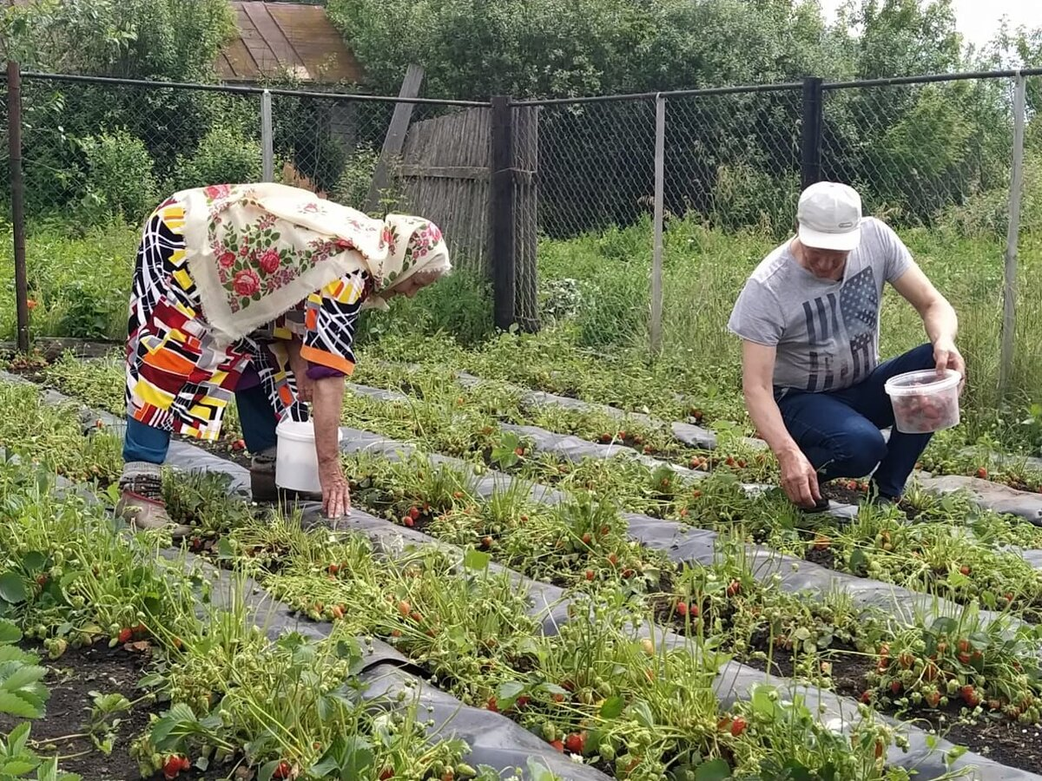
Питайтесь правильно
Овощи, фрукты, белок и полезные жиры – все это часть сбалансированной диеты. Здоровая диета, наполненная антиоксидантами, здоровой клетчаткой и теряют массу, минеральное содержание и плотность, что делает их хрупкими и уязвимыми для переломов. Убедитесь, что вы получаете достаточно кальция и витамина незаменимыми жирными кислотами, поможет предотвратить хронические заболевания и улучшить существующее состояние здоровья. С возрастом кости D в своем рационе, чтобы предотвратить переломы. Кроме того, перед тренировкой ешьте продукты с высоким содержанием сложных углеводов и белков, чтобы получить дополнительную энергию

Slide 9
Использованы материал: https://znanio.ru/media/prezentatsiya_na_temu_uvazhaj_starost-65898 https://docs.yandex.ru/docs/view?url=ya-browser%3A%2F% https://findslide.org/uncategorized/591250-prezentatsiya-moya-schastlivaya-starost

Slide 10


